Slide 1
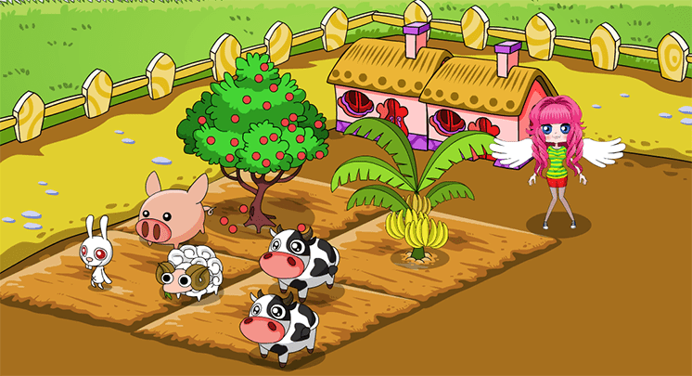


NÔNG TRẠI CỦA TÔI

Slide 2

















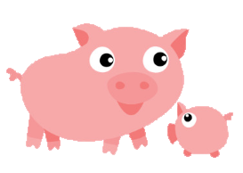






Slide 3



15 kg – 10 kg = ?
5 kg

Slide 4
9 kg + 5 kg = ?
14 kg

Slide 5
17 kg – 5 kg = ?
12 kg

Slide 6
5 kg + 6 kg = ?
11 kg

Slide 7
18 kg – 9 kg = ?
9 kg

Slide 8
8 kg + 7 kg = ?
15 kg

Slide 9
CHỦ ĐỀ 3
LÀM QUEN VỚI KHỐI LƯỢNG,
DUNG TÍCH
BÀI 16: LÍT

Slide 10
TIẾT 1

Slide 11
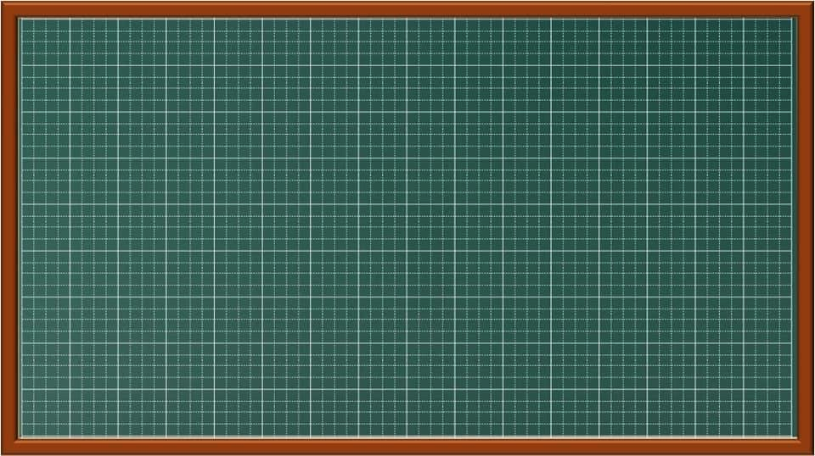
Thứ ba ngày 2 tháng 11 năm 2021
Toán
Lít

Slide 13

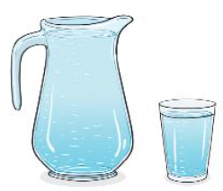
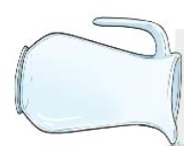
Bình đựng nhiều nước hơn cốc.
Cốc đựng ít nước hơn bình.
Rót hết nước từ bình sang 4 cốc.
Lượng nước trong bình bằng lượng nước ở cả 4 cốc.

Slide 14
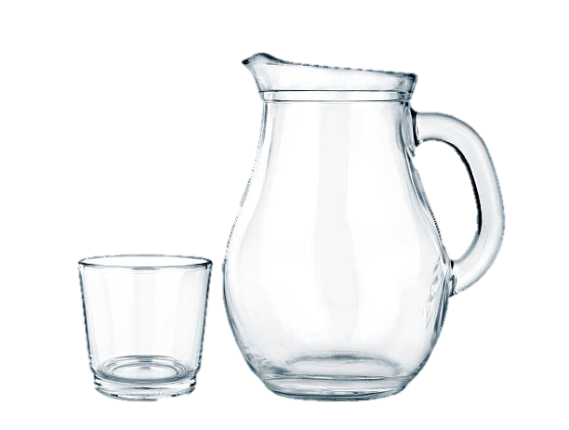

Notes:
GV kích chuột 1 lần để hiệu ứng tự động chạy.

Slide 15



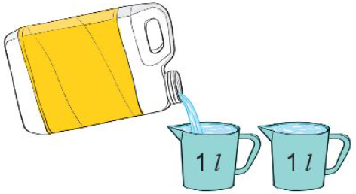
Đây là ca một lít, chai một lít:
Lít viết tắt là l
Rót nước đầy hai ca 1 l, ta được 2 l nước.

Slide 17


1
Quan sát tranh rồi chọn câu đúng.
Đổ hết nước từ ca 1 l được đầy một chai và một cốc (như hình vẽ).
A. Chai đựng 1 l nước.
B. Chai đựng ít hơn 1 l nước.
C. Chai đựng nhiều hơn 1 l nước.

Slide 18


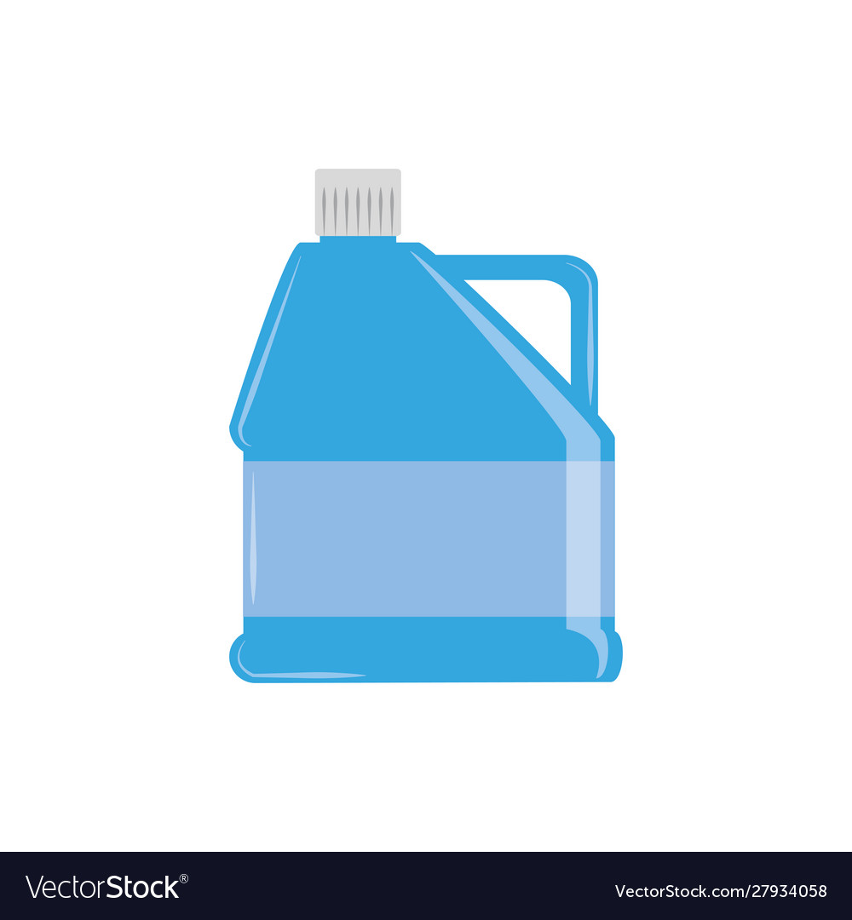

2
Số?
Ba lít
Hai lít
2
?
?
3
l
l
Hai mươi lít
Mười lít
Năm lít
10
?
l
5
20
?
l
?
l

Slide 19
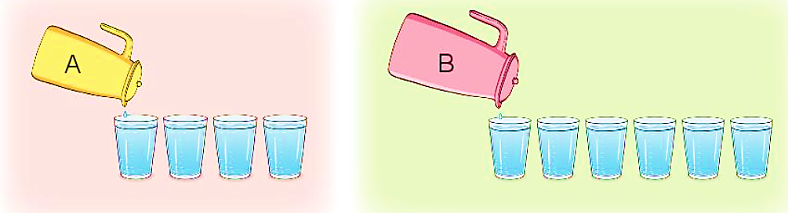
3
Số?
Rót hết nước từ bình A và bình B được các cốc nước (như hình vẽ).
Lượng nước ở bình A là cốc. Lượng nước ở bình B là cốc.
Lượng nước ở bình B nhiều hơn lượng nước ở bình A là cốc.
?
?
4
6
?
2

Slide 20

Hoạt động tiếp nối

